Slide 1
NETWORK SANITARIO CORONAVIRUS
Alessandro Maccarrone
O46002015
25/03/2021

Slide 2
Descrizione del progetto
Gestire la pandemia è uno degli obiettivi sanitari di questa fase della lotta contro il virus.
Lo scopo di questa piattaforma è ottimizzare l’identificazione del virus, l’individuazione precoce dei soggetti positivi, il tracciamento dei contatti e la localizzazione di cluster di contagi.
E’ in atto il piano strategico nazionale per la vaccinazione anti SARS-CoV-2 che prevede la vaccinazione gratuita e garantita per tutti, per adesione volontaria. Noi ci proponiamo di agevolare la attività degli hub vaccinali le evidenze che emergono dalle realtà locali e proiettarle in un contesto nazionale.
In coso di malattia conclamata, che necessita di ospedalizzazione, la nostra rete ospedaliera fornisce informazioni per la disponibilità di ricovero sia in reparti di degenza ordinaria, sia in quelli di terapia intensiva che subintensiva.

Slide 3
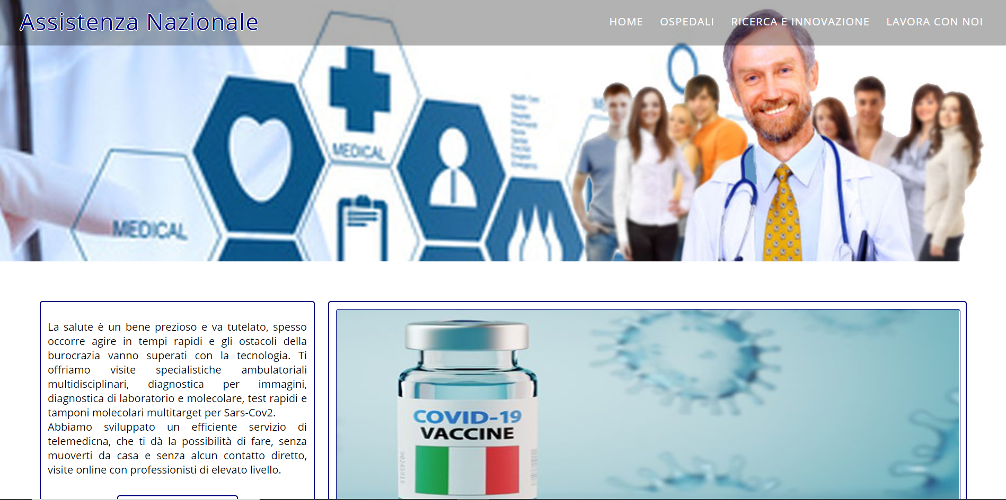
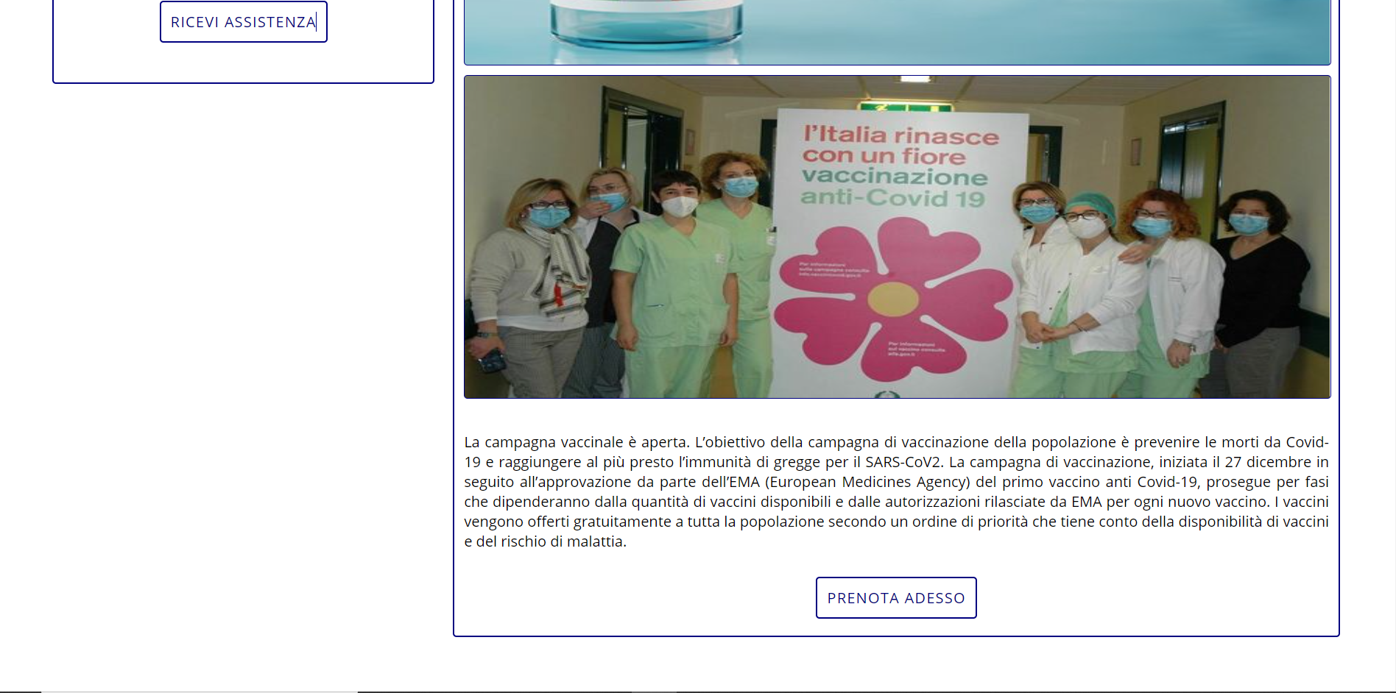
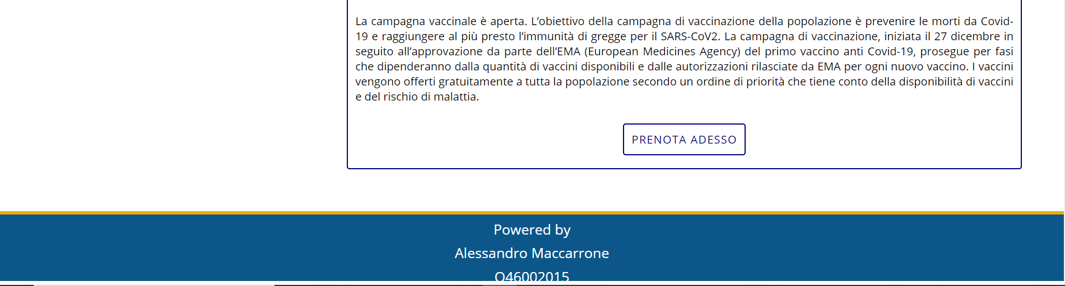
Layout complessivo

Slide 4

Header Screenshot

Slide 5
Header HTML
HTML
<header>
<nav>
<label>Assistenza Nazionale
</label>
<ul class="link">
<li><a>Home</a></li>
<li><a>Ospedali</a></li>
<li><a>Ricerca e Innovazione</a></li>
<li><a>Lavora con noi</a></li>
</ul>
</nav>
</header>

Slide 6
Header CSS
CSS
header {
background-image: url('Images/Header.jpg');
background-size: 100%;
background-repeat: no-repeat;
height: 400px;
position: relative;
display: flex;
flex-direction: column;
align-items: center;
justify-content: center;
box-sizing: border-box;
}
header nav {
position: absolute;
top: 0;
left: 0;
right: 0;
padding: 10px;
display: flex;
justify-content: space-between;
align-items: center;
}

Slide 7
Header CSS
header label {
color: navy;
font-size: 35px;
padding-left: 20px;
letter-spacing: 1px;
text-shadow: - 1px 0 white, 0 1px white, 1px 0 white, 0 -1px white;
}
.link {
color: white;
display: flex;
flex-direction: row;
font-family: Open Sans, Arial;
font-style: normal;
letter-spacing: 1px;
text-transform: uppercase;
list-style: none;
cursor: pointer;
}
.link a {
margin-right: 25px;
}
.link a:hover {
border-bottom: solid 3px #ebad05;
}

Slide 8
Header CSS
media (max-width: 800px) {
header{
height: 200px;
}
}
@media (min-width: 701px) and (max-width: 999px) {
header{
height: 300px;
}
}

Slide 9

Menù navigazione Screenshot

Slide 10
Menù navigazione HTML
<nav>
<label>Assistenza Nazionale</label>
<ul class="link">
<li><a>Home</a></li>
<li><a>Ospedali</a></li>
<li><a>Ricerca e Innovazione</a>
</li>
<li><a>Lavora con noi</a></li>
</ul>
</nav>

Slide 11
Menù navigazione CSS
nav {
background-color: rgba(0, 0, 0, .3);
}
label {
font-family: Open Sans, Arial;
font-size: 14px;
box-sizing: border-box;
}
.link {
color: white;
display: flex;
flex-direction: row;
font-family: Open Sans, Arial;
font-style: normal;
letter-spacing: 1px;
text-transform: uppercase;
list-style: none;
cursor: pointer;
}
.link a {
margin-right: 25px;
}
.link a:hover {
border-bottom: solid 3px #ebad05;
}

Slide 12
Menù navigazione CSS
@media (max-width: 1000px) {
.link {
display: block;
}
}

Slide 13
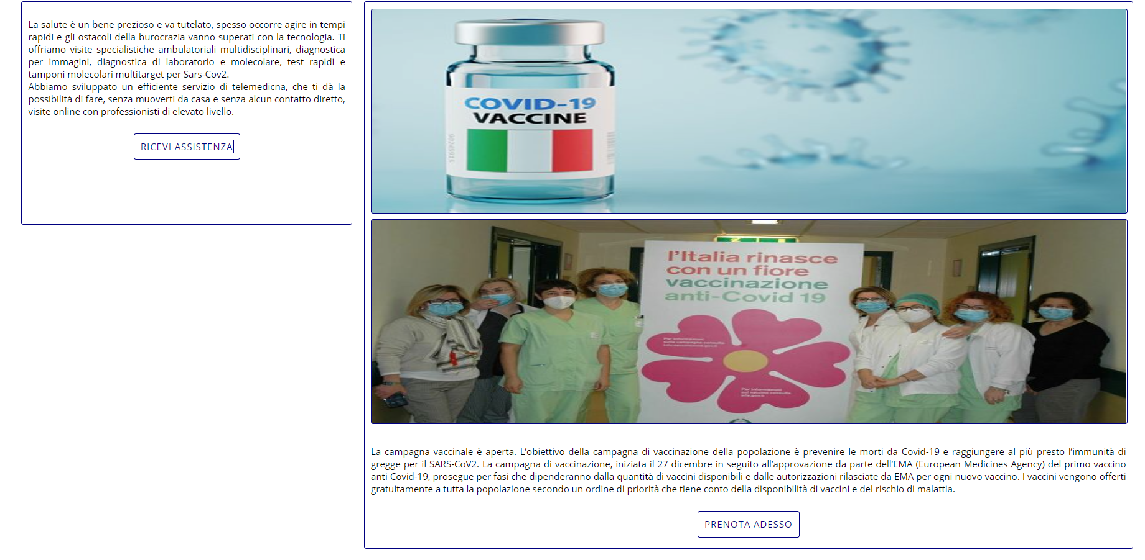
Sezione contenuti Screenshot

Slide 14
Sezione contenuti HTML
<section>
<div class="container">
<div class="container-left">
<p>La salute è un bene prezioso e va tutelato, spesso occorre agire in tempi rapidi e gli ostacoli della burocrazia vanno superati con la tecnologia.
Ti offriamo visite specialistiche ambulatoriali multidisciplinari, diagnostica per immagini, diagnostica di laboratorio e molecolare, test rapidi e tamponi molecolari multitarget per Sars-Cov2.</br>
Abbiamo sviluppato un efficiente servizio di telemedicna, che ti dà la possibilità di fare, senza muoverti da casa e senza alcun contatto diretto, visite online con professionisti di elevato livello.
</p>
<div class="button-container">
<a class="button">RICEVI ASSISTENZA</a>
</div>
</div>
<div class="container-right">
<div class="images-container">
<div class="div-image div-image1"></div>
<div class="div-image div-image2"></div>
</div>

Slide 15
Sezione contenuti HTML
<p>
La campagna vaccinale è aperta.
L’obiettivo della campagna di vaccinazione della popolazione è prevenire le morti da Covid-19 e raggiungere al più presto l’immunità di gregge per il SARS-CoV2. La campagna di vaccinazione, iniziata il 27 dicembre in seguito all’approvazione da parte dell’EMA (European Medicines Agency) del primo vaccino anti Covid-19, prosegue per fasi che dipenderanno dalla quantità di vaccini disponibili e dalle autorizzazioni rilasciate da EMA per ogni nuovo vaccino.
I vaccini vengono offerti gratuitamente a tutta la popolazione secondo un ordine di priorità che tiene conto della disponibilità di vaccini e del rischio di malattia.
</p>
<div class="button-container">
<a class="button">PRENOTA ADESSO</a>
</div>
</div>
</div>
</section>

Slide 16
Sezione contenuti CSS
.container {
width: 100%;
flex-direction:row;
display:flex;
padding: 50px;
box-sizing: border-box;
}
.container-left {
width:30%;
height:380px;
margin:10px;
display:inline-block;
background-color: white;
border-radius: 4px;
border: solid 2px navy;
}
@media (max-width: 1000px){
.container-left{
height:auto;
}
}

Slide 17
Sezione contenuti CSS
.container div p {
padding: 10px;
font-family: Open Sans, Arial;
color:black;
font-size: 16px;
text-align: justify;
box-sizing: border-box;
}
@media (max-width: 500px) {
.container div p {
font-size: 14px;
}
}

Slide 18
Sezione contenuti CSS
.button-container {
text-align: center;
margin: 30px;
}
.button {
font-family: Open Sans, Arial;
border-radius: 4px;
border: solid 2px navy;
letter-spacing: 1px;
padding: 10px;
cursor: pointer;
color: navy;
}
.button:hover {
border-color: #ebad05;
font-weight: bold;
}

Slide 19
Sezione contenuti
.container-right{
width:70%;
margin:10px;
display:inline-block;
background-color: white;
border-radius: 4px;
border: solid 2px navy;
}
.images-container {
display: flex;
margin:10px;
flex-direction: column;
}
.div-image {
flex-shrink:1;
width:100%;
min-height: 350px;
border: solid 1px navy;
margin-bottom:10px;
border-radius: 4px;
}

Slide 20
Sezione contenuti
.images-container .div-image1 {
background: url(Images/Vaccino.jpg);
background-size: 100% 100%;
background-repeat: no-repeat;
}
.images-container .div-image2 {
background: url(Images/Vaccinazione.jpg);
background-size: 100% 100%;
background-repeat: no-repeat;
}

Slide 21
Sezione contenuti
@media (max-width: 1000px) {
.container {
flex-direction: column;
}
.container-left{
width:100%;
}
.container-right {
width:100%;
}
.div-image {
min-height:200px;
}
}

Slide 22

Footer Screenshot

Slide 23
Footer HTML
<footer>
<p>
Powered by
</p>
<p>
Alessandro
Maccarrone
</p>
<p>
O46002015</p>
</footer>

Slide 24
Footer CSS
footer {
height: 100px;
background-color: #0d5689;
border-top: solid 5px #ebad05;
box-sizing: border-box;
align-items: center;
text-align:center;
}
footer p {
margin: 7px;
color:white;
text-align :center;
font-family: Open Sans, Arial;
font-size: 20px;
color: white;
}

